Slide 1

PROYECTO FINAL
LEONARDO CHUQUIMARCA
FUNDAMENTOS DE BASE DE DATOS
Octubre 2022 – Febrero 2023

Slide 2
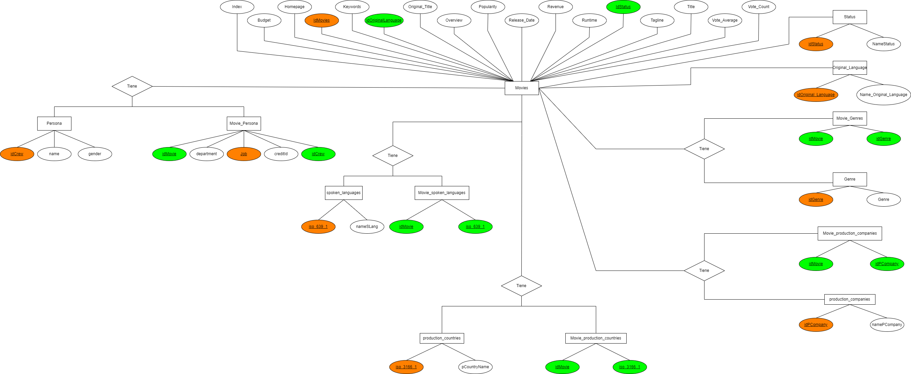
Modelos
MODELO CONCEPTUAL

Slide 3
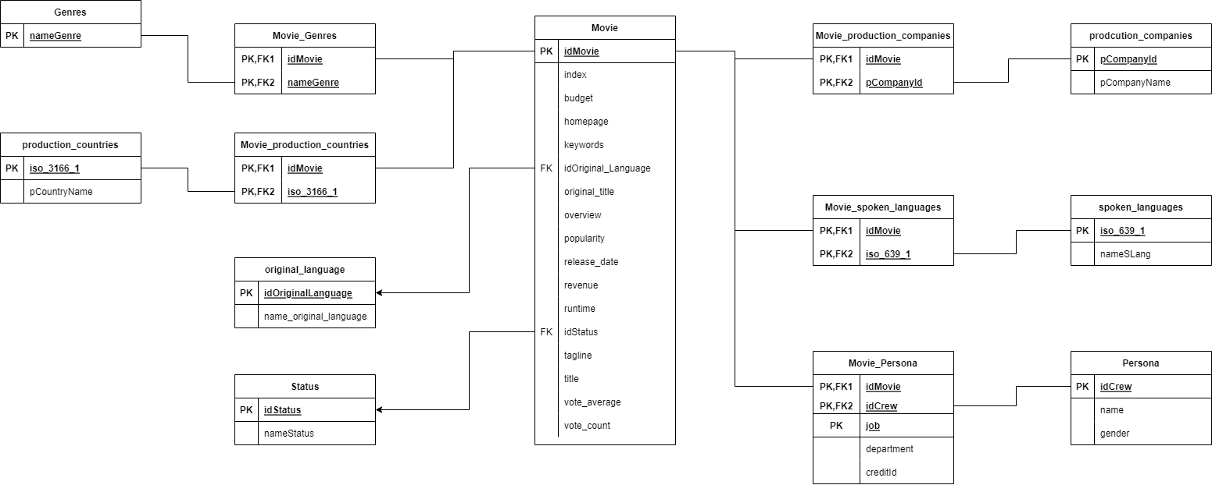
MODELO LÓGICO

Slide 4
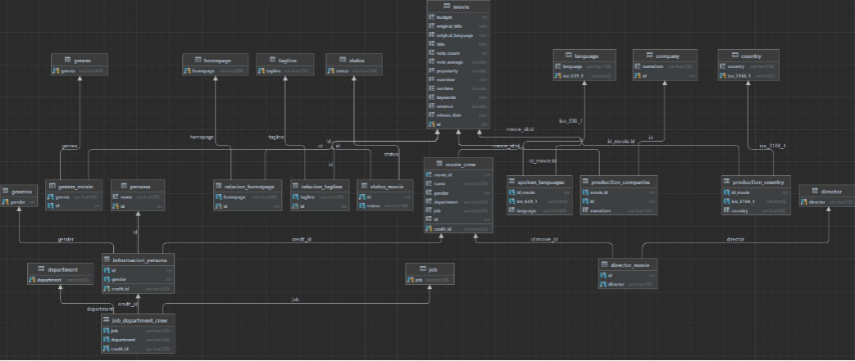
MODELO FÍSICO

Slide 5
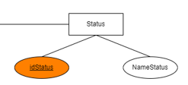
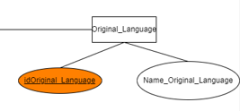
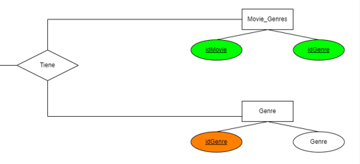
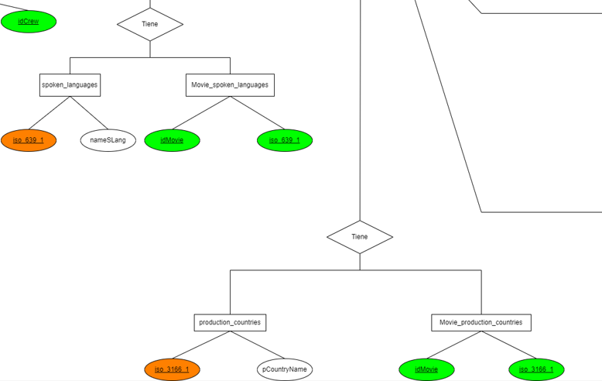
NORMALIZACIÓN
Ejemplo 1
Ejemplo 2
Ejemplo 3
Ejemplo 4

Slide 6
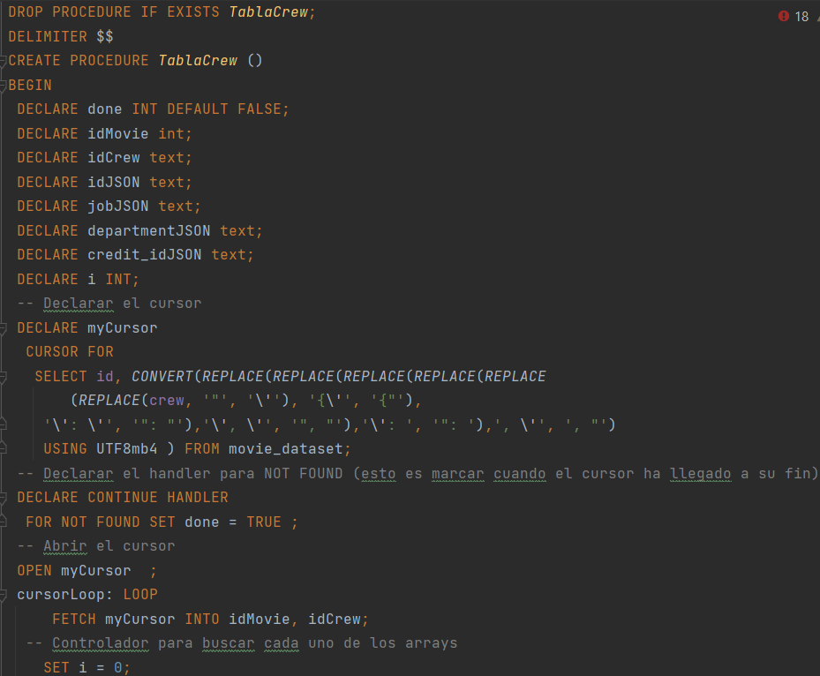
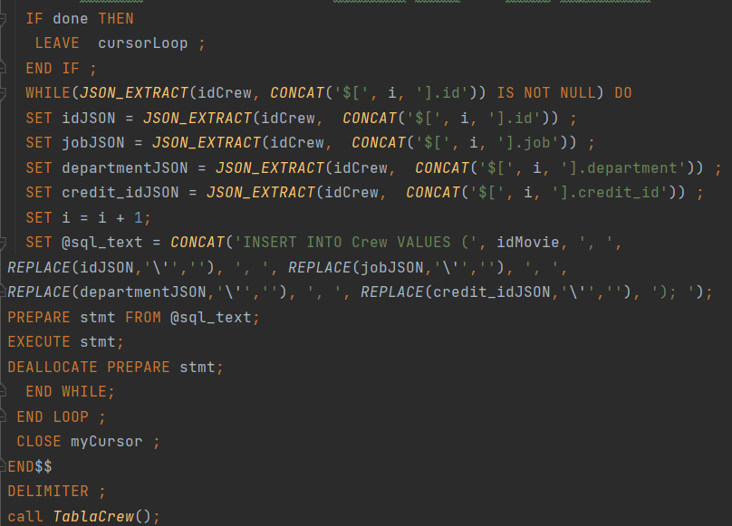
Limpieza de crew

Slide 7
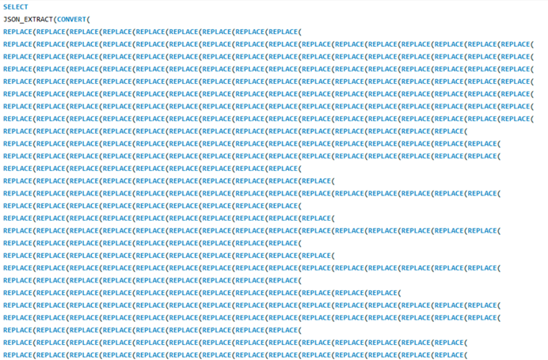
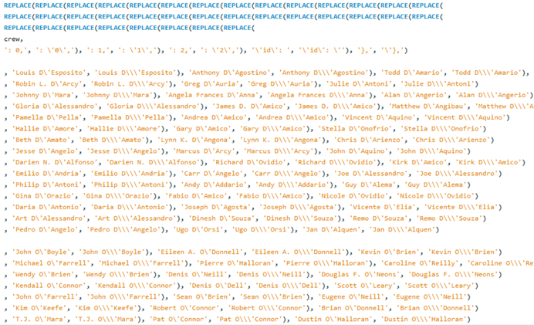

Slide 8

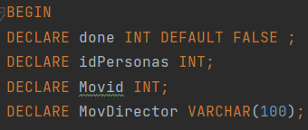
CURSORES DE CARGA – EJEMPLO DIRECTOR
Cursor para director
La sentencia “CREATE PROCEDURE” permite crear y utilizar procedimientos almacenados para mejorar la eficiencia y la organización de la base de datos.
Se declaran los valores a usar.

Slide 9
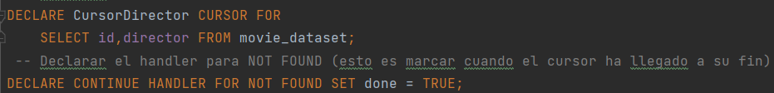
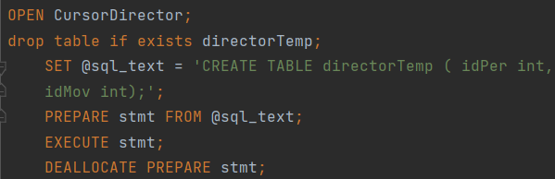
CURSORES DE CARGA –EJEMPLO DIRECTOR
Cursor para director
Se crea un cursor llamado “CursorDirector” y la consulta después del “FOR” es para conseguir los datos para el cursor, en este caso, la consulta está seleccionando los nombres de directores distintos de la tabla "movie_dataset". Por ultimo se declara el controlador para un evento específico, en este caso se ejecuta cuando encuentra un “NOT FOUND” y establece un valor.
Se crea una variable el cual almacena una concatenación de dos replace, estos replace cambian los caracteres especiales. Se hace condicionales en caso de alcanzar el final del cursor y en caso de encontrar un valor nulo.

Slide 10
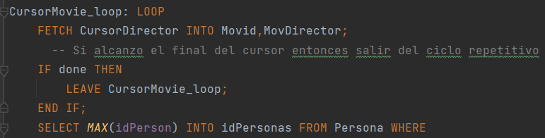
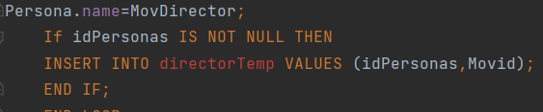
CURSORES DE CARGA – DIRECTOR
Cursor para director
Se abre el cursor y se le dice que haga un bucle, la sentencia “FETCH <nombre_cursor> INTO <variable>” es para que recupere la siguiente fila y lo almacene en la variable deseada.
Se crea una condición en el que se va a ingresar los datos limpios a la tabla creada dentro del cursor

Slide 11
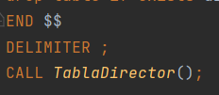
Cursores de carga - DIRECTOR
Cursor para director
Por ultimo se finaliza el bucle, se cierra el cursor y el delimitador

Slide 12
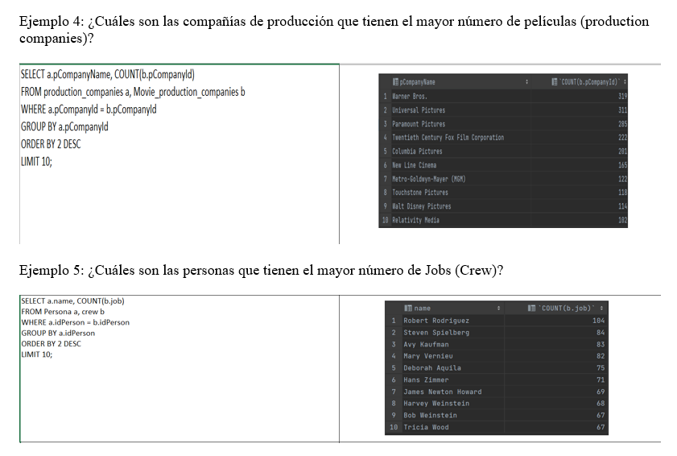
CONSULTAS REALIZADAS

Slide 13
Gracias

